Slide 1
Лекция 3.
Диски, логические диски, разделы

Slide 2
Цели лекции:
Понять назначение дисков в рабочей станции, сервере и виртуальной машине.
Различать физический диск, логический диск, раздел и том.
Объяснять назначение MBR, GPT и системных разделов.
Понимать назначение RAID0, RAID1, RAID5 и RAID10.
Осознавать риски операций с дисками и необходимость снапшотов.

Slide 3
Список учебных вопросов:
1. Назначение дисков в рабочей станции, сервере и виртуальной машине.
2. Физический диск, логический диск и том: различие понятий.
3. Таблицы разделов MBR и GPT: назначение и основные отличия.
4. Разделы диска: основные, служебные и системные разделы.
5. RAID0/1/5/10: производительность, отказоустойчивость и полезный объем.
6. Форматирование: низкоуровневое и высокоуровневое.
7. Утилиты работы с дисками в Linux и Windows.
8. Риски при работе с дисками и необходимость учебного диска или снапшота.

Slide 4
Основные термины лекции
MBR — Master Boot Record, старая схема разметки диска.
GPT — GUID Partition Table, современная схема разметки диска.
RAID — Redundant Array of Independent Disks, массив независимых дисков.

Slide 5
1. Назначение дисков
Диск хранит операционную систему, программы, данные и журналы.
Без диска ОС не сможет постоянно хранить состояние и файлы.
Для администратора диск — объект настройки, диагностики и защиты.
Ошибка с диском может привести к потере данных или невозможности загрузки.
Перед работой с дисками нужно понимать структуру хранения.

Slide 6
Диск в рабочей станции
Хранит ОС, приложения и пользовательские документы.
Влияет на скорость загрузки и отклик программ.
Обычно важны SSD, достаточный объем и надежность.
Потеря диска чаще влияет на одного пользователя.
Нужно учитывать резервное копирование важных данных.

Slide 7
Диск в сервере
Хранит службы, базы, общие файлы, журналы и резервные копии.
Должен выдерживать длительную нагрузку и обращения многих клиентов.
Важны отказоустойчивость, скорость, объем и мониторинг состояния.
Для серверов часто применяют RAID и несколько накопителей.
Потеря диска может остановить сервис для отдела или организации.

Slide 8
Диск в виртуальной машине
Виртуальный диск хранится как файл или набор файлов на хосте.
Гостевая ОС видит его как обычный диск.
Размер виртуального диска нужно выбирать с запасом.
Ошибка внутри ВМ может повредить учебную ОС, но не обязательно хост.
Перед опытами с разделами нужен снапшот.

Slide 9
2. Физический диск, логический диск и том
Физический диск — реальное устройство хранения или виртуальный диск ВМ.
Раздел — область диска, выделенная таблицей разделов.
Том — область хранения, которую ОС может использовать как логическое устройство.
Логический диск — представление тома в ОС, например диск C: в Windows.
Эти понятия связаны, но не являются одним и тем же.

Slide 10
Физический диск
Это устройство хранения: HDD, SSD, NVMe-накопитель или виртуальный диск.
Имеет объем, интерфейс, скорость и состояние здоровья.
В Linux может отображаться как sda, vda, nvme0n1.
В Windows виден в Disk Management как Disk 0, Disk 1.
Физический диск сначала размечают, затем используют для файловых систем.

Slide 11
Раздел
Раздел — выделенная часть диска с границами начала и конца.
На одном диске может быть несколько разделов.
Раздел может быть системным, пользовательским или служебным.
Раздел может содержать файловую систему или использоваться для swap.
Неверное изменение раздела может повредить данные или загрузку.

Slide 12
Том и логический диск
Том — область хранения, подготовленная для использования ОС.
В Windows том часто получает букву: C:, D:, E:.
В Linux том может монтироваться в каталог.
Том может быть создан на разделе, LVM или RAID-массиве.
Администратор должен понимать, что видит пользователь и что есть на диске реально.

Slide 13
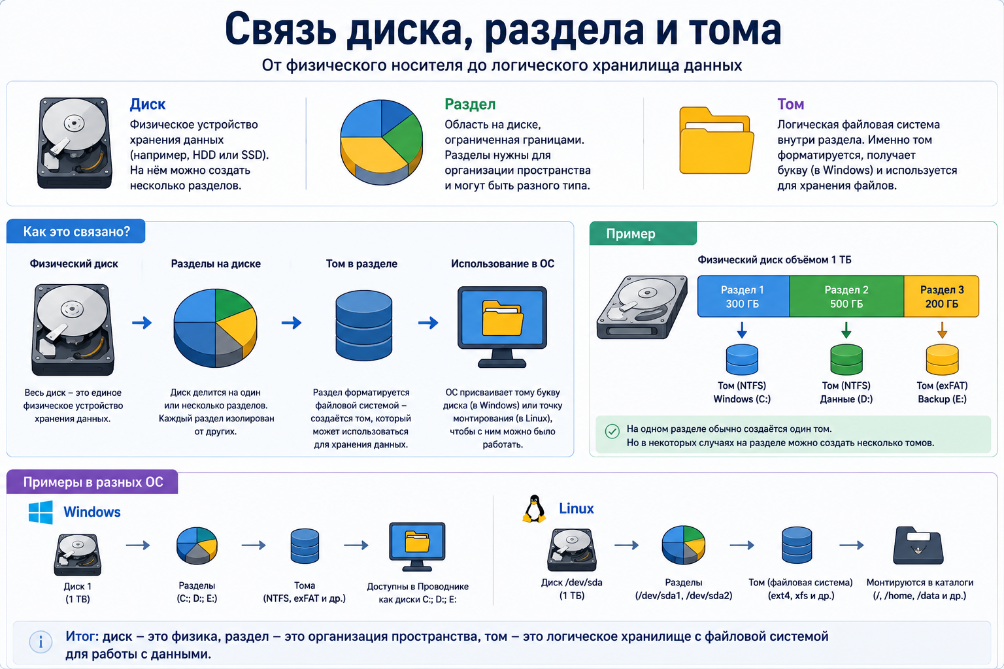
Связь диска, раздела и тома

Slide 14
3. Таблицы разделов MBR и GPT
Таблица разделов описывает, где на диске находятся разделы.
Без таблицы разделов ОС не понимает структуру диска.
MBR — старая схема разметки.
GPT — современная схема разметки.
Выбор схемы связан с размером диска и режимом загрузки.

Slide 15
MBR
MBR — Master Boot Record, главная загрузочная запись.
Содержит загрузочный код и таблицу разделов.
Исторически связан с BIOS-загрузкой.
Имеет ограничения по размеру диска и количеству основных разделов.
Встречается на старых системах и учебных примерах.

Slide 16
GPT
GPT — GUID Partition Table, современная таблица разделов.
Обычно используется вместе с UEFI.
Лучше подходит для больших дисков.
Хранит служебные копии структур разметки.
Позволяет создавать больше разделов без старых ограничений MBR.

Slide 17
MBR и GPT: что выбрать
Для современных ОС чаще выбирают GPT.
Для старых систем и BIOS может потребоваться MBR.
Для UEFI-загрузки обычно нужен GPT и EFI System Partition.
В учебной работе важно знать обе схемы.
Перед изменением схемы разметки нужно сохранить данные или сделать снапшот.

Slide 18
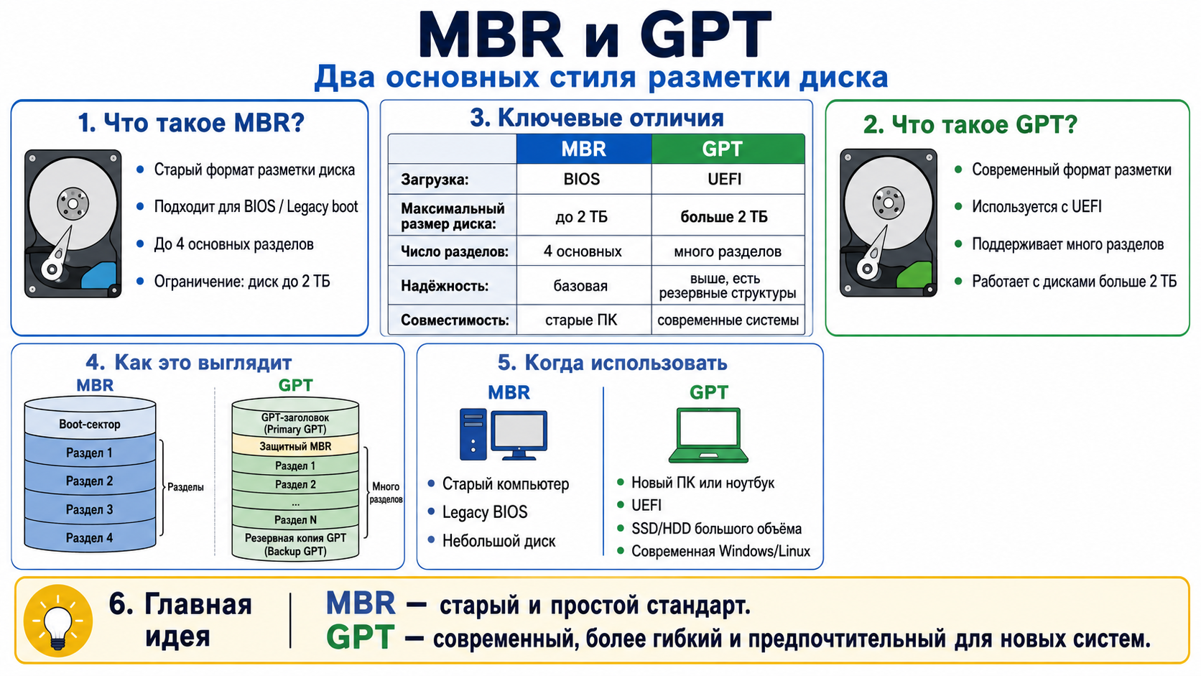
MBR и GPT

Slide 19
4. Разделы диска
Разделы отделяют системные данные от пользовательских и служебных областей.
Разметка помогает управлять загрузкой, хранением и восстановлением.
ОС может создавать разделы автоматически при установке.
Администратор должен понимать, какие разделы можно менять, а какие опасно трогать.
Ошибка с системным разделом может нарушить загрузку ОС.

Slide 20
Основные разделы
Используются для установки ОС или хранения данных.
В Windows это может быть раздел C: или отдельный раздел D:.
В Linux это может быть корневой раздел / или отдельный /home.
На них обычно создается файловая система.
Размер зависит от роли системы и объема данных.

Slide 21
Служебные разделы
Создаются ОС или установщиком для технических целей.
Могут хранить загрузочные файлы, среду восстановления или метаданные.
Пользователь обычно не работает с ними напрямую.
Удаление служебного раздела может нарушить восстановление или загрузку.
Такие разделы нужно документировать перед изменениями.

Slide 22
Системные и загрузочные разделы
Системный раздел содержит файлы, нужные для запуска ОС.
Загрузочный раздел связан с загрузчиком и режимом BIOS/UEFI.
EFI System Partition хранит загрузочные файлы UEFI.
В Linux может быть отдельный раздел /boot.
В Windows используются служебные загрузочные разделы.

Slide 23
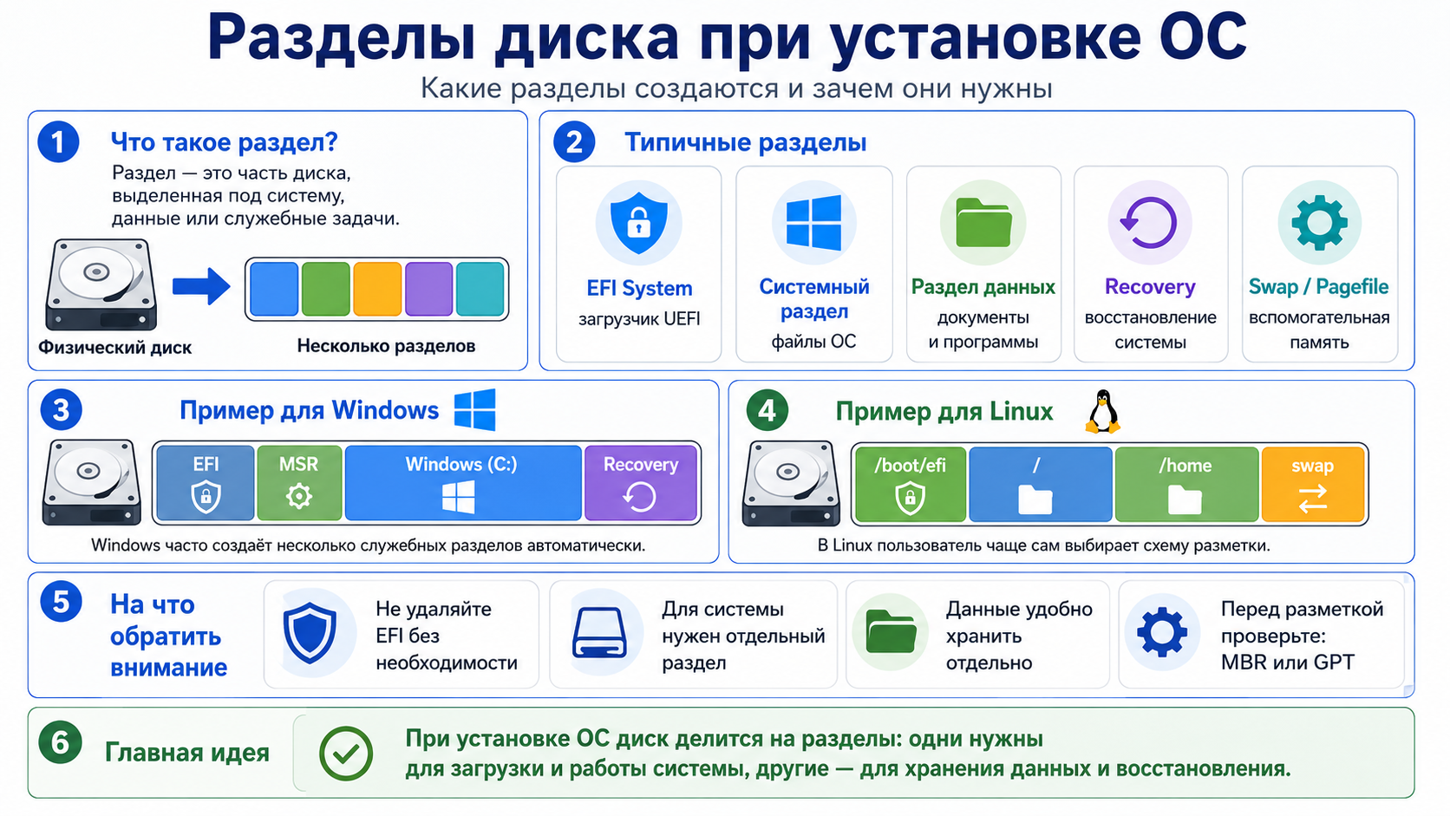
Разделы диска при установке ОС

Slide 24
5. RAID: назначение
RAID объединяет несколько физических дисков в один массив.
Цель RAID: повысить скорость, отказоустойчивость или оба параметра.
RAID не является резервным копированием.
RAID защищает от части аппаратных отказов, но не от удаления данных.
Уровень RAID выбирают по задаче, бюджету и рискам.

Slide 25
RAID0
Данные распределяются по нескольким дискам.
Повышает скорость чтения и записи.
Не дает отказоустойчивости.
Отказ одного диска приводит к потере массива.
Подходит только там, где скорость важнее сохранности данных.

Slide 26
RAID1
Данные зеркалируются на два диска.
Один диск может отказать без немедленной потери данных.
Полезный объем равен объему одного диска из пары.
Хороший базовый вариант для важной системы.
Не защищает от случайного удаления или шифрования данных.

Slide 27
RAID5
Данные и контрольная информация распределяются по дискам.
Требует минимум три диска.
Выдерживает отказ одного диска.
Полезный объем меньше суммы всех дисков.
Восстановление после отказа может быть долгим и нагружать массив.

Slide 28
RAID10
Сочетает зеркалирование и распределение данных.
Требует минимум четыре диска.
Дает хорошую скорость и отказоустойчивость.
Полезный объем обычно около половины суммарного объема.
Часто используется для нагруженных серверных задач.

Slide 29
RAID и резервное копирование
RAID помогает продолжить работу при отказе диска.
Backup помогает восстановить данные после удаления или повреждения.
RAID не спасает от ошибки администратора.
RAID не спасает от вируса-шифровальщика.
Для профессиональной эксплуатации нужны и RAID, и backup.

Slide 30
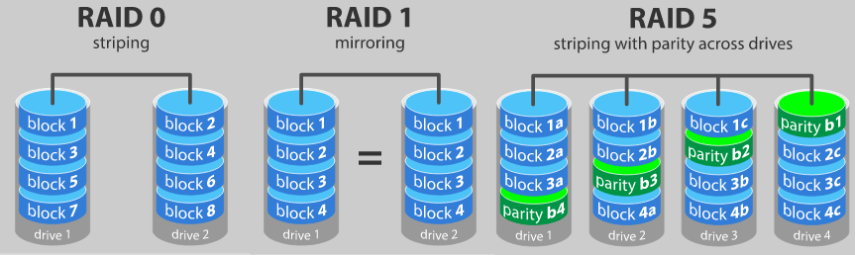
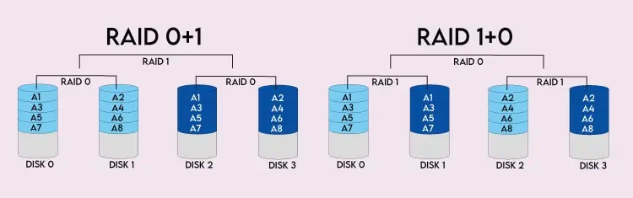
RAID0 RAID1 RAID5 RAID10

Slide 31
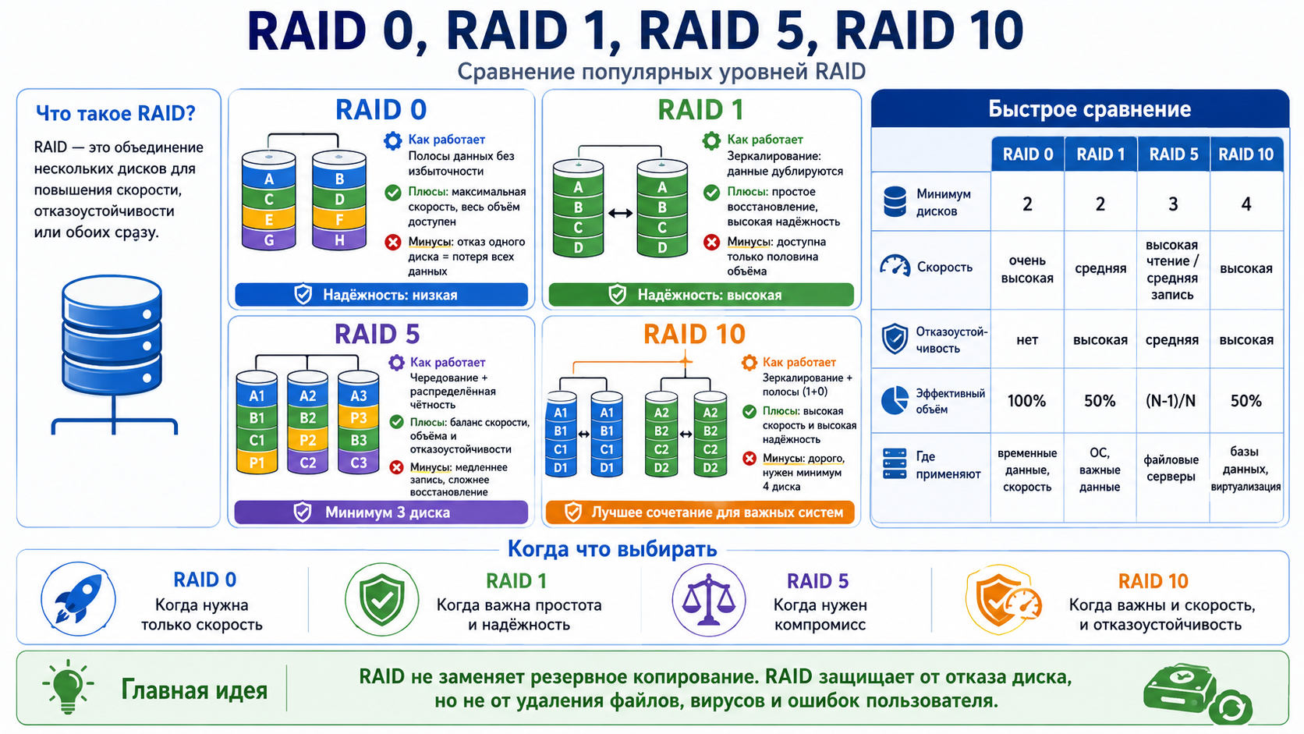
RAID0 RAID1 RAID5 RAID10

Slide 32
6. Форматирование
Форматирование подготавливает область хранения к использованию.
Термин используют в разных значениях, поэтому важно уточнять контекст.
Низкоуровневое форматирование связано с физической подготовкой носителя.
Высокоуровневое форматирование создает файловую систему.
В современных ОС администратор обычно выполняет высокоуровневое форматирование.

Slide 33
Высокоуровневое форматирование
Создает структуру файловой системы.
Позволяет ОС хранить файлы и каталоги.
Может выполняться быстро или с проверкой поверхности.
В Windows выбирается NTFS, exFAT или FAT32.
В Linux выбирается ext4, XFS, Btrfs и другие файловые системы.

Slide 34
Низкоуровневое форматирование
Исторически означало физическую разметку носителя.
На современных дисках обычно выполняется производителем.
Пользовательские утилиты часто называют этим термином полную очистку.
Полная перезапись диска не равна созданию файловой системы.
Нужно различать технический термин и бытовое употребление.

Slide 35
7. Утилиты работы с дисками
Утилиты помогают увидеть диски, разделы, UUID и файловые системы.
В Linux часто используются lsblk, fdisk, parted, blkid, dd.
В Windows используются Disk Management, diskpart, PowerShell.
Некоторые команды только показывают информацию.
Некоторые команды могут разрушить данные при ошибке.

Slide 36
Linux: просмотр дисков
lsblk показывает блочные устройства и разделы.
fdisk -l показывает таблицы разделов.
blkid показывает UUID и типы файловых систем.
df -h показывает использование смонтированных файловых систем.
dmesg помогает увидеть сообщения ядра о дисках.

Slide 37
Linux: опасные команды
fdisk и parted изменяют таблицу разделов.
mkfs создает файловую систему и уничтожает старые данные на разделе.
dd копирует байты и может перезаписать диск полностью.
Команды с sudo выполняются с правами администратора.
Перед применением нужно трижды проверить имя устройства.

Slide 38
Windows: инструменты дисков
Disk Management показывает диски, разделы и тома.
diskpart позволяет управлять дисками из командной строки.
PowerShell может получать сведения о дисках и томах.
Event Viewer помогает искать ошибки дисковой подсистемы.
Нельзя менять системные разделы без понимания последствий.

Slide 39
8. Риски при работе с дисками
Ошибка выбора диска может уничтожить рабочую ОС.
Неверное удаление раздела может сделать систему незагружаемой.
Форматирование удаляет существующую файловую структуру.
dd может без предупреждения перезаписать важные данные.
Учебные операции выполняются только на дополнительном диске или образе.

Slide 40
Правило безопасной работы
Перед лабораторной сделать снапшот ВМ.
Добавить отдельный учебный виртуальный диск.
Не выполнять операции над системным диском без задания.
Проверять имя устройства перед каждой командой.
Фиксировать действия в отчете, чтобы можно было повторить результат.

Slide 41
Итоги лекции
Диск, раздел, том и логический диск — разные уровни хранения.
MBR и GPT описывают структуру разделов на диске.
Системные разделы связаны с загрузкой и восстановлением ОС.
RAID повышает отказоустойчивость или скорость, но не заменяет backup.
Операции с дисками требуют снапшота, учебного диска и внимательности.

Slide 42
Контрольные вопросы
1. Чем физический диск отличается от логического диска?
2. Для чего используется таблица разделов?
3. Чем MBR отличается от GPT на базовом уровне?
4. Какие разделы можно считать системными?
5. Для чего используется RAID и почему он не заменяет резервное копирование?
6. Чем высокоуровневое форматирование отличается от низкоуровневого?
7. Какие инструменты можно использовать для просмотра дисков в Linux и Windows?
8. Почему опасные операции с дисками нужно выполнять только на учебном диске или после снапшота?

